Slide 1
企业实训答辩
智能学习助手 StudyPilot
基于私有资料 RAG、结构化学习计划与学习反馈的 Web 平台
不是只会回答问题的聊天机器人， 而是一套从资料到任务、再到学习反馈的真实数据闭环。
有依据
可执行
能反馈
回答绑定资料引用
计划转化为每日任务
行为更新掌握度与趋势
项目成员：李云开 · 于晨 · 李止峰
5 学分暑期企业实训课程 | 指导教师：___吴迪_________ | 汇报日期：____________

Slide 2
项目背景
建议 35s
为什么要做智能学习助手？
从大学生真实学习过程中的三个断点出发
资料难检索
计划难执行
学习难复盘
课件、笔记和文档分散；普通问答无法说明答案出处。
不知道先学什么；自然语言计划难以校验负载与完成状态。
完成任务后缺少学习记录、掌握度变化和下一步建议。
项目目标：让“资料从哪里来、今天学什么、学习效果如何”都能被系统记录和验证。
智能学习助手 StudyPilot · 5 学分企业实训课程项目汇报
02

Slide 3
项目定位
建议 35s
从单点工具到持续运行的学习闭环
核心价值是把不同功能连接成一条真实数据链路
课程资料
RAG 问答
候选计划
今日任务
学习记录
掌握度反馈
→
→
→
→
→
与普通聊天机器人的区别
与普通任务清单的区别
私有课程资料可检索、回答有引用、聊天历史持久化，并受课程权限约束。
计划有版本、有确认、有结构化任务；完成后写入记录并更新掌握度。
一句话概括：这是一个“以学习行为为反馈信号”的课程资料与学习计划平台。
智能学习助手 StudyPilot · 5 学分企业实训课程项目汇报
03

Slide 4
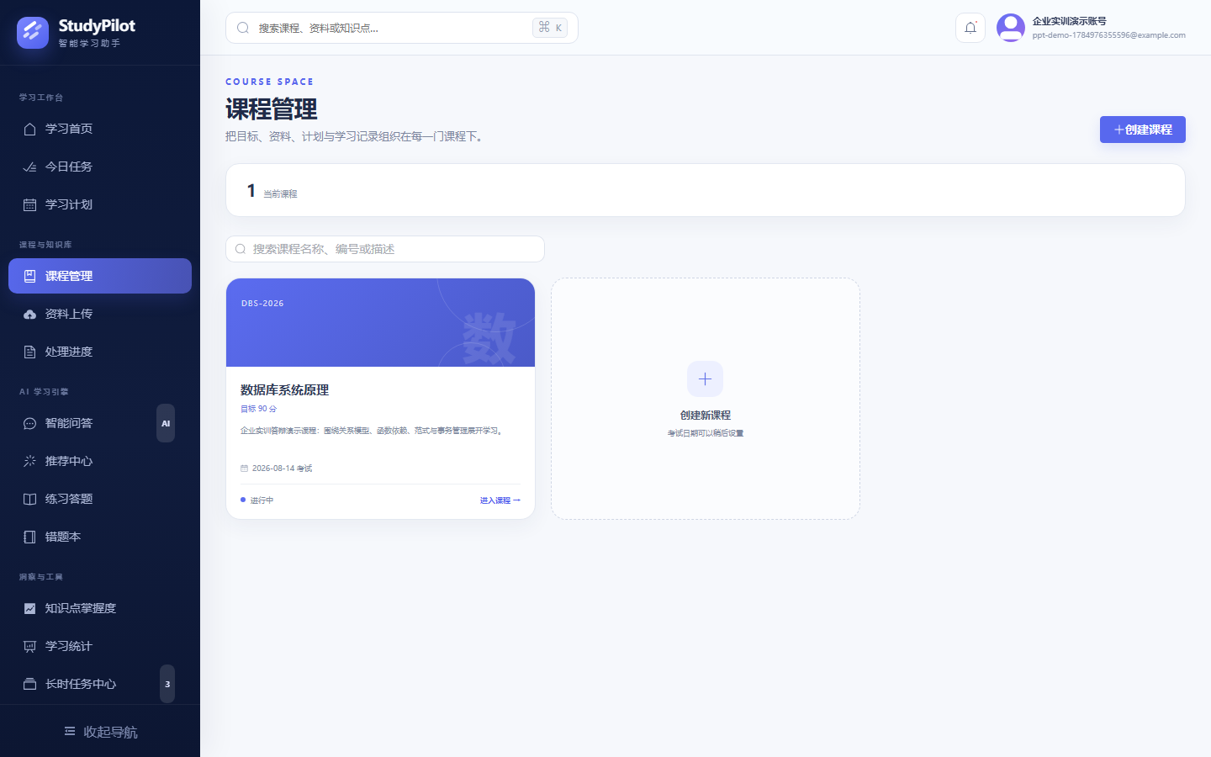
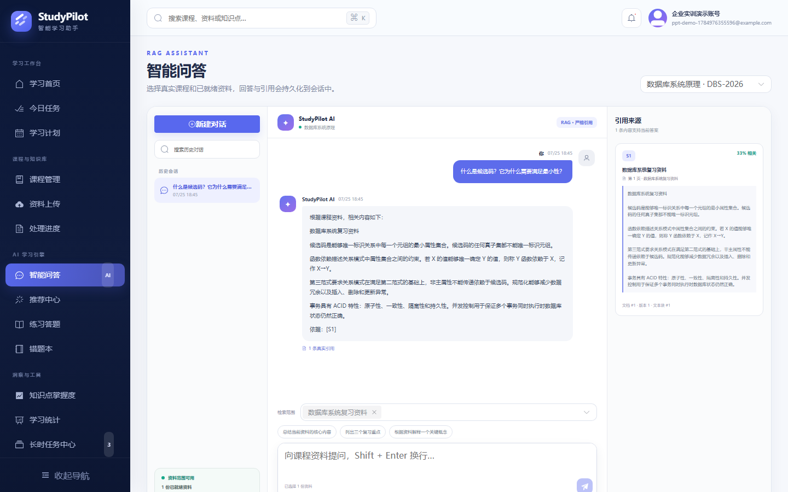
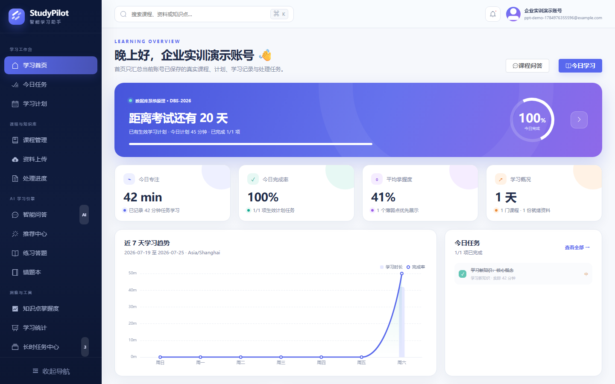
功能全景
建议 40s
核心功能已经形成可演示主链路
下面所有截图均来自当前本地 Docker 真实运行环境
课程创建与用户数据隔离
私有资料问答与引用
任务、时长与掌握度反馈
课程与认证
资料与问答
计划与反馈
真实 JWT 会话与课程归属
异步建库、检索与引用
确认、执行、记录与首页聚合
智能学习助手 StudyPilot · 5 学分企业实训课程项目汇报
04

Slide 5
真实用户路径
建议 30s
七个步骤跑通完整业务闭环
现场演示按同一条路径进行，降低答辩风险
注册登录
创建课程
上传资料
异步处理
01
02
03
04
资料问答
确认计划
首页反馈
05
06
07
每一步都有数据库记录或可恢复状态，页面刷新后不会退回静态演示数据。
智能学习助手 StudyPilot · 5 学分企业实训课程项目汇报
05

Slide 6
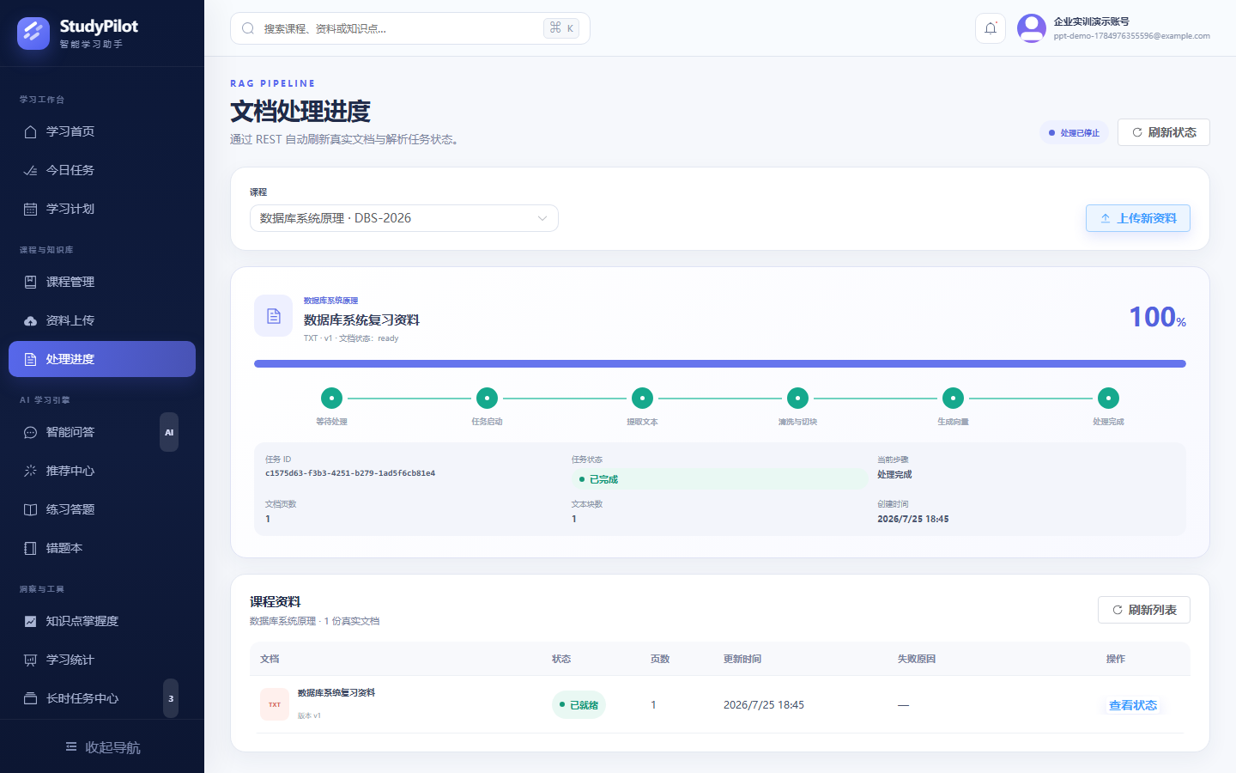
核心功能 01
建议 40s
资料上传与异步处理
为什么不在上传请求里直接完成解析与向量化？
避免阻塞
Celery Worker 承担解析、切块和 Embedding，API 快速返回任务 ID。
状态可恢复
PostgreSQL 保存关键状态和结果；Redis 保存高频任务进度。
失败可解释
文件类型、大小、空内容与处理失败均返回明确状态。
真实截图：文档已完成解析、切块与向量化
智能学习助手 StudyPilot · 5 学分企业实训课程项目汇报
06

Slide 7
核心功能 02
建议 50s
私有资料 RAG 问答与引用
不是“让模型记住文件”，而是每次回答都检索并验证证据
权限过滤
检索范围绑定当前用户、课程、文档和有效版本。
引用白名单
回答中的来源必须来自本次检索结果，避免伪造引用。
证据不足
相关度不足时明确拒答，不把外部常识包装成课件结论。
真实截图：回答、来源片段与匹配分数同步展示
智能学习助手 StudyPilot · 5 学分企业实训课程项目汇报
07

Slide 8
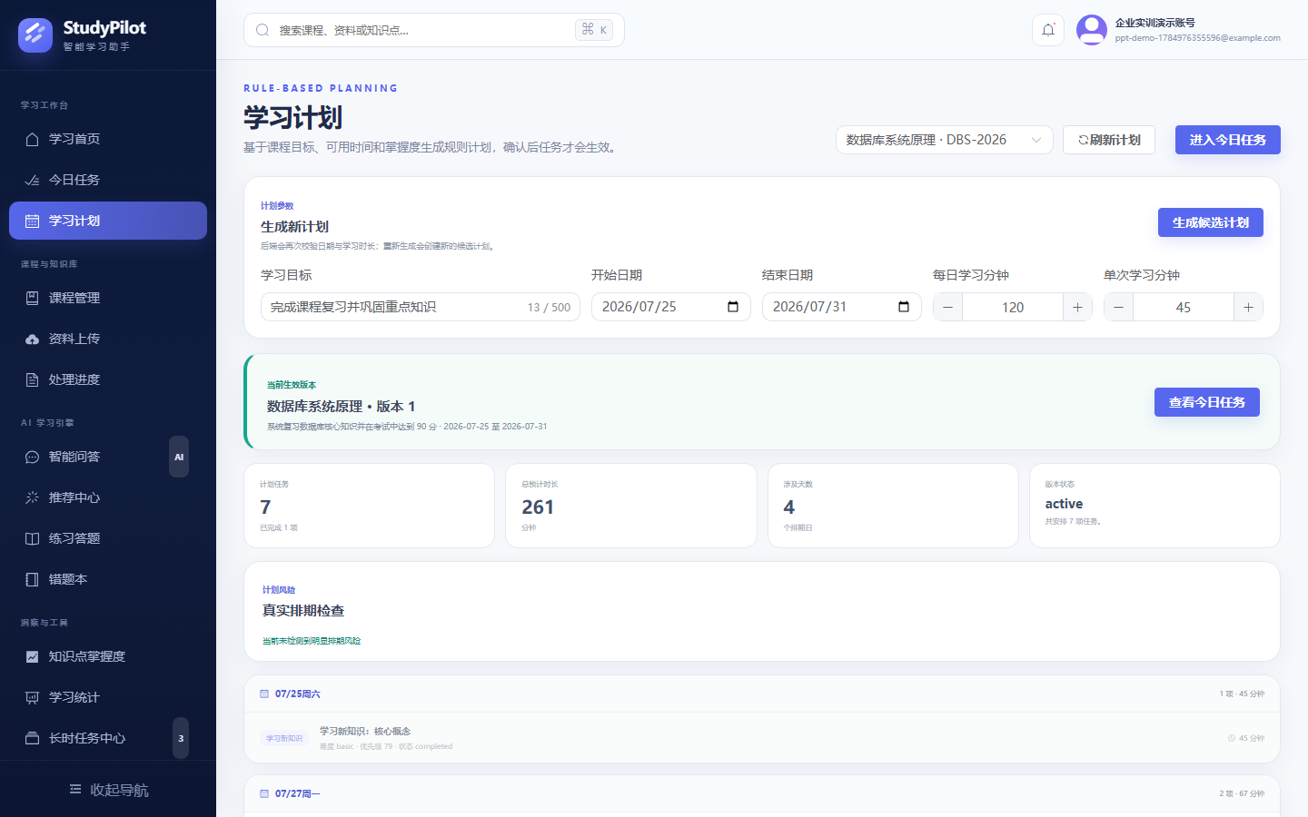
核心功能 03
建议 45s
结构化学习计划与受控确认
规则生成任务骨架，用户确认后才成为活动计划
输入目标
生成候选
用户确认
任务生效
完成记录
更新掌握度
候选版本与活动版本隔离，避免系统擅自改变用户日程。
真实截图：活动计划、任务数、总时长与日期分组
智能学习助手 StudyPilot · 5 学分企业实训课程项目汇报
08

Slide 9
核心功能 04
建议 40s
真实首页：把学习行为转化为反馈
完成任务后，首页可观察时长、完成率、掌握度与趋势变化
42 min
100%
真实学习时长
今日任务完成率
41%
20 天
平均掌握度
距离考试
数据来源清晰
课程、活动计划、学习记录、掌握度与异步任务由后端统一聚合。
真实截图：42 分钟学习记录、100% 今日完成率与 41% 平均掌握度
智能学习助手 StudyPilot · 5 学分企业实训课程项目汇报
09

Slide 10
技术架构
建议 50s
前后端分离 + 异步任务 + 向量检索
不同组件只承担适合自己的职责，避免所有逻辑堆在一个服务中
Vue 3 + TypeScript + Element Plus + ECharts
FastAPI：鉴权、业务规则、REST API 与统一响应
PostgreSQL + pgvector 业务事实 + 向量检索
Redis + Celery 缓存 + 队列 + Worker
MCP Server 受控工具 + 调用审计
Docker Compose 统一启动 frontend、backend、postgres、redis、worker 五个服务。
智能学习助手 StudyPilot · 5 学分企业实训课程项目汇报
10

Slide 11
工程深度
建议 55s
我们不只实现功能，也处理了四类可靠性问题
这些问题决定项目能否从“能演示”走向“可验证”
耗时任务阻塞
用户数据越权
Celery 异步处理；Redis 报进度；PostgreSQL 保存最终状态。
每个课程、文档、会话和计划操作都校验当前用户归属。
计划误生效
重复完成记账
候选版本先展示差异，确认令牌校验后才切换活动版本。
数据库行锁 + 唯一约束，保证并发提交只写入一次。
代表性补修：任务完成接口从“重复请求幂等”进一步升级为“并发提交也只执行一次”。
智能学习助手 StudyPilot · 5 学分企业实训课程项目汇报
11

Slide 12
验证证据
建议 45s
六轮迭代中，测试数量与真实链路同步增长
数字不是功能数量，而是每轮新增真实行为后的回归保障
前端构建
26
npm run build 已通过
22
17
真实链路
13
Docker + PostgreSQL 端到端验证
8
9
关键覆盖
权限隔离、引用、 幂等、异常状态
R1
R2
R3
R4
R5
R6
后端完整测试通过数量（项目状态文档记录）
智能学习助手 StudyPilot · 5 学分企业实训课程项目汇报
12

Slide 13
团队成长
建议 35s
三人共同推进需求、开发、验证与复盘
不按个人切割成果，强调共同对完整交付负责
需求与取舍
联调与排错
从“大而全”的设计中识别核心闭环，优先保证真实主链路。
围绕 API、数据库、Worker 和页面状态共同定位跨层问题。
验证与补修
文档与表达
每轮先完成真实测试，再进入下一功能；发现并发问题后继续加固。
沉淀架构、算法、Docker 启动、故障排查与项目状态记录。
课程收获：从“写出功能”进步到“理解边界、验证事实、保证交付”。
智能学习助手 StudyPilot · 5 学分企业实训课程项目汇报
13

Slide 14
阶段反思
建议 35s
清楚说明当前边界，比夸大功能更可信
已完成能力与下一阶段规划严格分开
当前边界
下一阶段
• 默认使用离线 Mock LLM Provider，真实外部模型尚未完整联调 • PDF 端到端验证仍需增强 • 推荐、练习、统计等页面仍有部分 Mock 内容 • 浏览器 E2E 尚未形成仓库内长期回归体系
• 真实化课程详情、推荐、任务中心和统计页面 • 联调外部 Chat 与 Embedding Provider • 增加 Playwright E2E 与 CI • 完善练习错题、动态计划与日历同步
原则：不把设计文档中的规划描述成已实现功能。
智能学习助手 StudyPilot · 5 学分企业实训课程项目汇报
14

Slide 15
总结与演示
建议 35s
我们完成的是一条可验证的学习数据闭环
主讲结束后，用同一条用户路径进行现场展示
功能完整
工程扎实
证据充分
资料、问答、计划、任务、反馈
异步、权限、确认、幂等、容器化
真实截图、测试增长、Docker 链路
登录
创建课程
上传资料
RAG 提问
确认计划
完成任务
首页反馈
→
→
→
→
→
→
谢谢聆听，欢迎老师提问与指导。
智能学习助手 StudyPilot · 5 学分企业实训课程项目汇报
15

Slide 16
备用答辩 01
为什么选择这套技术栈？
仅在老师追问技术选型时展示
Vue 3 + TypeScript
FastAPI + Pydantic
PostgreSQL + pgvector
组件化、类型约束和成熟 UI 生态，适合快速构建多业务页面。
接口开发快、自动文档清晰、请求响应校验严格。
业务事务与向量检索在同一数据库中完成权限和版本过滤。
Redis + Celery
Docker Compose
MCP Server
将高频进度、消息队列与权威业务数据解耦。
统一依赖和启动方式，降低组员环境差异与答辩部署风险。
把系统能力暴露为受控工具，并为写操作增加确认与审计。
智能学习助手 StudyPilot · 5 学分企业实训课程项目汇报
16

Slide 17
备用答辩 02
PostgreSQL、Redis 与 Worker 如何分工？
回答数据一致性、缓存和异步任务相关问题
PostgreSQL：唯一事实来源
Redis：可重建高速层
Celery Worker：耗时执行者
保存内容
保存内容
处理内容
用户、课程、文档版本、计划版本、任务、聊天、学习记录、最终任务状态。
缓存、队列、短期进度和锁；丢失后可从数据库恢复。
文档解析、切块、Embedding 等长任务；接收 ID，不承载权威状态。
一致性原则：数据库提交成功才算业务成功；缓存只是加速，不替代事实记录。
智能学习助手 StudyPilot · 5 学分企业实训课程项目汇报
17

Slide 18
备用答辩 03
老师可能追问的三个问题
回答时先给结论，再说明证据与边界
为什么不直接用大模型回答？
项目最大的技术难点是什么？
为什么还有 Mock？
结论：普通模型不了解学生私有课件，也无法保证出处。 我们的方案：先检索课程资料，再生成答案；后端校验引用必须来自本次检索结果。
结论：不是页面，而是跨层数据闭环与可靠性。 代表问题：异步任务状态恢复、课程权限隔离、候选计划确认、并发任务完成幂等。
结论：Mock Provider 是离线可复现的降级方案，不等于页面伪数据。 边界：核心链路已接真实后端；外部模型和少数扩展页面仍需下一阶段联调。
答辩原则：真实回答、清晰边界、用代码和测试事实支撑结论。
智能学习助手 StudyPilot · 5 学分企业实训课程项目汇报
18

